Slide 2

Desafio Bootcampers
Processo de inscrição e seleção de participantes do Bootcamp em ServiceNow ministrado pelos instrutores da Aoop.

Slide 3

Desafio Aoop Shark Talent
Olá, participantes!
Trabalharemos com uma aplicação que vai fazer o controle dos participantes de um Bootcamp.
Nosso cliente resolveu criar uma aplicação exclusiva para controlar o Processo de Participantes do curso de Bootcamp que será ministrado pelos instrutores da Aoop Cloud Solutions na plataforma ServiceNow.
Isso significa criar solicitações no portal de serviços, configurar ACLs para manter a privacidade dos dados, trabalhar com integração, etc.
Para tanto, existem algumas premissas básicas.
Confira no slide a seguir.

Slide 4



Desafio Bootcampers
Requisitos NÃO FUNCIONAIS:
Requisitos FUNCIONAIS:
O sistema deve funcionar dentro do ServiceNow.
• O sistema deve conter NO MÍNIMO:
Uma tabela de Bootcamper (para registrar a sua participação no bootcamp)
Uma tabela de Profile (para registrar o local da sua participação no bootcamp)
Usaremos ainda a tabela “Service Task” (padrão da plataforma) para registrar tarefas para os instrutores
Deve haver um Flow Designer de registro de Presença do Bootcamp, contendo aprovações e notificações de E-mail.
•
Todos os cadastros devem estar agrupados em um mesmo menu principal, que deverá se chamar “BOOTCAMPERS”.
Devem existir 3 perfis de acesso (roles):
Bootcamper
Coordinator
Instructor
*Toda vez que o texto aparecer em verde, estaremos falando de um “Perfil de Acesso”/Role dentro da plataforma

Slide 5
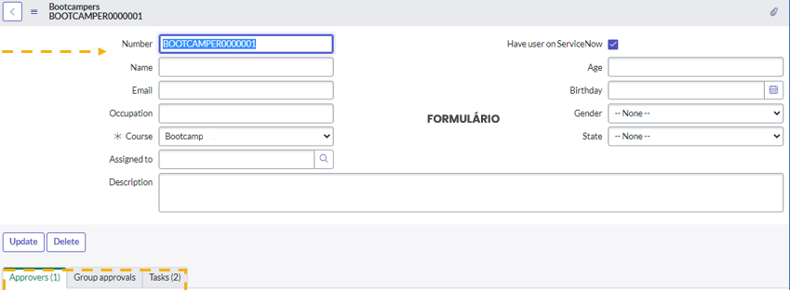
Desafio Bootcampers
ESTRUTURA DE TABELAS
1 – Criar uma nova tabela chamada “Bootcamper” que contenha os seguintes campos:
Name → Tipo: String (Display)
E-mail → Tipo: String
Occupation → Tipo: String
Course → Tipo: Choice (mandatório)
Choices(Bootcamp, ServiceNow Fundamentals, Shark Talent)
Assigned to → Tipo: Reference (sys_user)
Description → Tipo: String (múltiplas linhas)
Active user on ServiceNow → Tipo: True/False
Gender → Tipo: Choice (Male, Female, Other)
State → Tipo: Choice (New, Waiting for approval, Approved, Reproved, Other)
Zip Code -> Tipo: String
2 – Adicionar a função
“auto-number” na tabela.
O formulário deve ser organizados da seguinte forma:
3 – Adicionar os seguintes “Related Lists”.
FORMULÁRIO
Notes:
OBJETIVO DA ATIVIDADE: Exercitar a criação de uma nova tabela e seus respectivos campos.
OBS.: Caso seja questionado: Sinalizar que por enquanto não criaremos uma tabela estendida da TASK, entretanto, essa é uma prática a ser considerada sempre que se pede a criação de uma nova tabela, face as funcionalidades que se herdam da tabela TASK.

Slide 6


Desafio Bootcampers
ESTRUTURA DE TABELAS
1 – Criar uma nova tabela chamada Profile que contenha pelo menos os seguintes campos:
Bootcamper
Course
Address
Zip Code
City
Estate
Neighborhood
Comments
O tipo dos campos fica a seu critério
*Esta tabela deve ter um relacionamento com a tabela Bootcamper.
Notes:
OBJETIVO DA ATIVIDADE: Exercitar a criação de uma nova tabela e seus respectivos campos.
OBS.: Caso seja questionado: Sinalizar que por enquanto não criaremos uma tabela estendida da TASK, entretanto, essa é uma prática a ser considerada sempre que se pede a criação de uma nova tabela, face as funcionalidades que se herdam da tabela TASK.

Slide 7
Desafio Bootcampers
REGRAS DE NEGÓCIO
O usuário que tenha o papel Bootcamper deve ir ao Portal de Serviços e solicitar a criação de um novo registro na tabela Bootcamper. A solicitação deve ser realizada por meio de um item de catálogo (RP) e seu state inicial será “New”.
A tabela de Bootcamper deve conter uma coluna “curso” (e portanto o item de catálogo também) que deve ser um mandatória e o Bootcamper deve escolher uma das opções (Entre “Bootcamp” e outros)
No item de catálogo, caso seja selecionado o curso “Bootcamp” somente as opções: description, course, occupation, email, name, gender devem aparecer no portal pro preenchimento. Caso contrário, somente as opções: description, course, name e email estarão disponíveis. Ui Policy.

Slide 8
Desafio Bootcampers
REGRAS DE NEGÓCIO
Caso opte pelo curso “Bootcamp”, serão geradas duas tarefas (create task):
A primeira com o intuito de comunicar um instrutor principal denominado “Instrutor 1” (você deve criar esse usuário) do registro de um novo Bootcamper.
A segunda com o intuito de comunicar um instrutor reserva denominado “Instrutor 2” (você deve criar esse usuário) do registro de um novo Bootcamper.
A descrição de ambas tarefas deve ser “Novo Bootcamper cadastrado”
Para criar tarefas use a tabela “Service Task” (service_task)
As tarefas devem ser sequenciais, ou seja, a segunda só pode ser criada após a finalização da primeira.
O registro da tabela Bootcamper que foi criado deve ser atualizado para o state “Waiting for approval” somente depois que a segunda tarefa for concluída. Na sequência uma aprovação para o “Coordenador” (você deve criar esse usuário com o perfil Coordinator) deve ser solicitada
O usuário Coordenador só poderá editar os registros no status “Waiting for approval”
Caso o Coordenador aprove, o status do registro da tabela de Bootcamper seguirá para “Approved”. Caso reprovada, o status segue para “Reproved” e o Flow é encerrado.

Slide 9
Desafio Bootcampers
REGRAS DE NEGÓCIO
Caso o usuário Bootcamper opte por outro curso que não seja o “Bootcamp”, um Subflow deve ser chamado. (Documentação de subflow)
O Subflow deve Disparar uma tarefa para o Coordenador e atualizar o status do registro de Bootcamper pra “Other”.
Toda vez que uma solicitação chegar no state de “Approved” ou “Reproved” o Bootcamper deve ser informado. (Send Email ou Send Notification no Flow)
O usuário que tenha o papel de Instructor não poderá editar nenhum registro na tabela Bootcamper, o mesmo só poderá trabalhar nas tarefas que foram designadas pra ele.
Restringir para que apenas Bootcampers possam criar registros na tabela Bootcampers .
A aprovação do coordenador deve ser realizada através de um botão criado no formulário Bootcamper somente quando o status estiver em “Waiting for approval”
Para os usuários que selecionaram o curso Bootcamp deverá ser criado um novo registro na tabela Profile com os dados do bootcamper e o checkbox de active deve ser marcado no formulário de Bootcamper através do Flow.
***Removemos a regra de negócio de calcular a data de nascimento de desafio

Slide 10
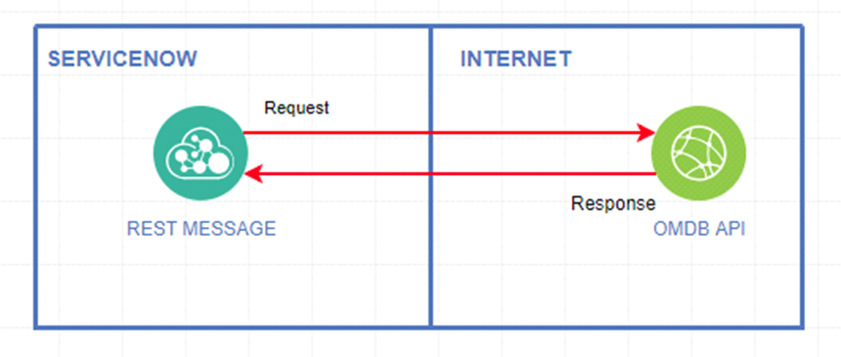
Desafio Bootcampers
REGRAS DE NEGÓCIO
Desenho da integração
Transforme o preenchimento do endereço de CEP(Zip code) em uma integração, no evento, no formulário da tabela Profile, utilizando uma integração REST.
LEMBRE-SE: Antes de tratar das integrações, vale considerar que cabe ao desenvolvedor definir quaisquer variáveis/campos/flags de apoio necessário para controle do sucesso/falha da integração.
Integração com a API VIACEP:
Esta integração deverá ser feita via REST.
Ferramenta de apoio: POSTMAN.
Método: GET
Site de apoio: https://viacep.com.br
Exemplo de chamada: https://viacep.com.br/ws/01523000/json/ onde 01523000 é o cep informado no começo da requisição
Quando a integração obter sucesso, gravar o resultado dos dados do cep como comentário no registro de Profile.

Slide 11

Desafio Bootcampers
REGRAS DE NEGÓCIO (Extras)
Criar alguns relatórios (Reports) da tabela Bootcampers e colocá-los em um Dashboard com dados do sistema como:
Quantidade de Registros por State
Quantidade de Registros na última semana
Quantidade de Tarefas por Instrutor
Quantidade de Registros por Curso
Quantidade de Aprovações por status

Slide 12

Desafio Bootcampers
EXTRAS
Criar SLA`s (service level agreement) de atendimento por status
Criar Métricas (Metrics) por Status
Adicionar os itens acima no painel (dashboard) através de relatórios
Criar alguma rotina de PERSISTÊNCIA na integração
O Bootcamper poderá criar um registro via Virtual Agent ou Inbound Action
Configurar uma rotina para que seja disparado os relatórios 1 x por semana (e entregues por email)

Slide 13


Desafio Bootcampers
Sprint 1
Criar as tabelas
Criar os usuários/grupos
Tratar as Roles e as ACLs
Sprint 2
Criar a estrutura do Flow/Subflow
Configurar a notificação
Criar o item de catálogo e a categoria no Service Portal
Sprint 3
Criar a integração
Reports e dashboards
Extras
Fazer o update set por sprint e exportar o XML ao final do projeto gerar um batch dos US
Notes:
OBJETIVO DA ATIVIDADE: Exercitar a criação de uma nova tabela e seus respectivos campos.
OBS.: Caso seja questionado: Sinalizar que por enquanto não criaremos uma tabela estendida da TASK, entretanto, essa é uma prática a ser considerada sempre que se pede a criação de uma nova tabela, face as funcionalidades que se herdam da tabela TASK.

Slide 14
Lembrem-se que nas estórias/requisitos há definições sobre em que momento cada perfil deve ver as informações.
Criar uma estrutura bem definida e com regras claras de acesso é muito importante nesse caso.
Considere também a organização dos campos na tabela/formulário, pois são elementos que causam uma boa impressão e melhoram a experiência dos usuários no tratamento dos registros.

